Slide 1


Universidad Politécnica de Madrid
Retour d’expérience Erasmus - Espagne
Quentin Guillemot
VET - Aménagement

Slide 2
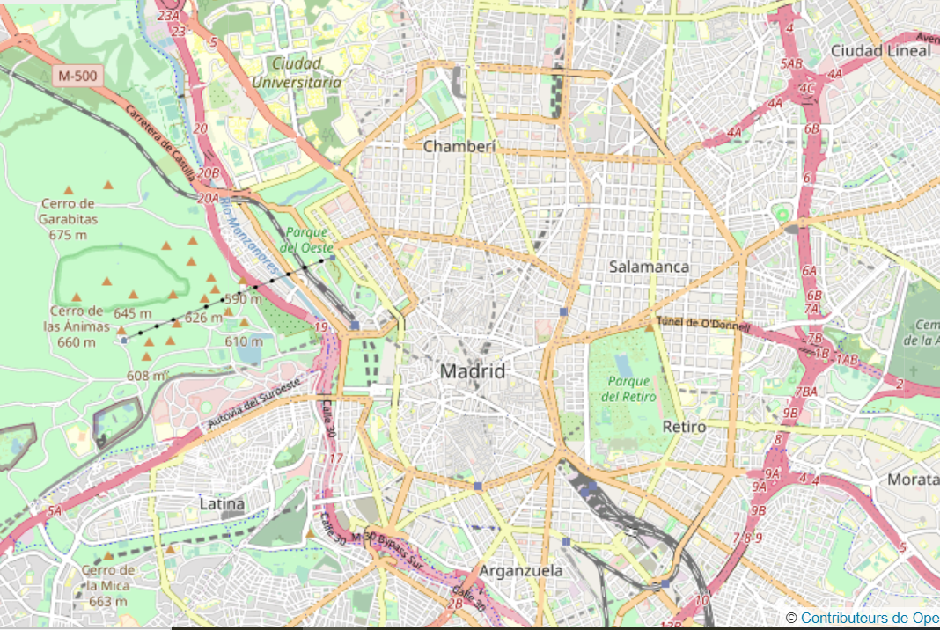
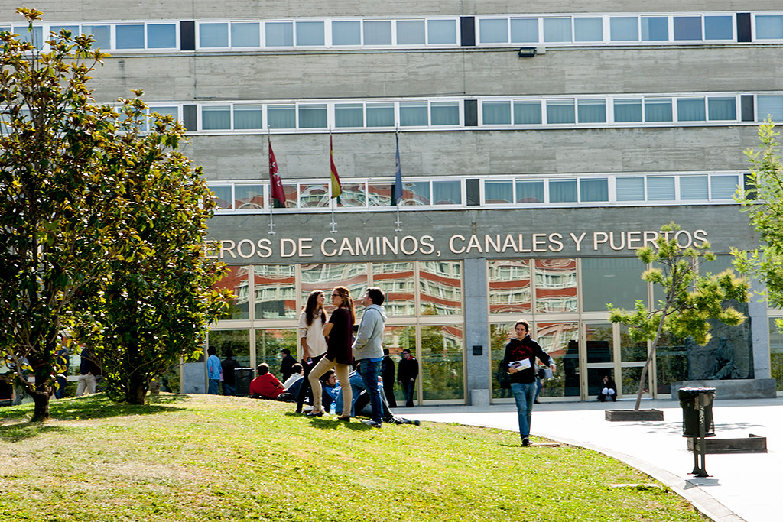

Universidad Politécnica de Madrid – Caminos, Canales y Puertos
Sur la campus universitaire, à 25 minutes du centre en metro

Slide 3
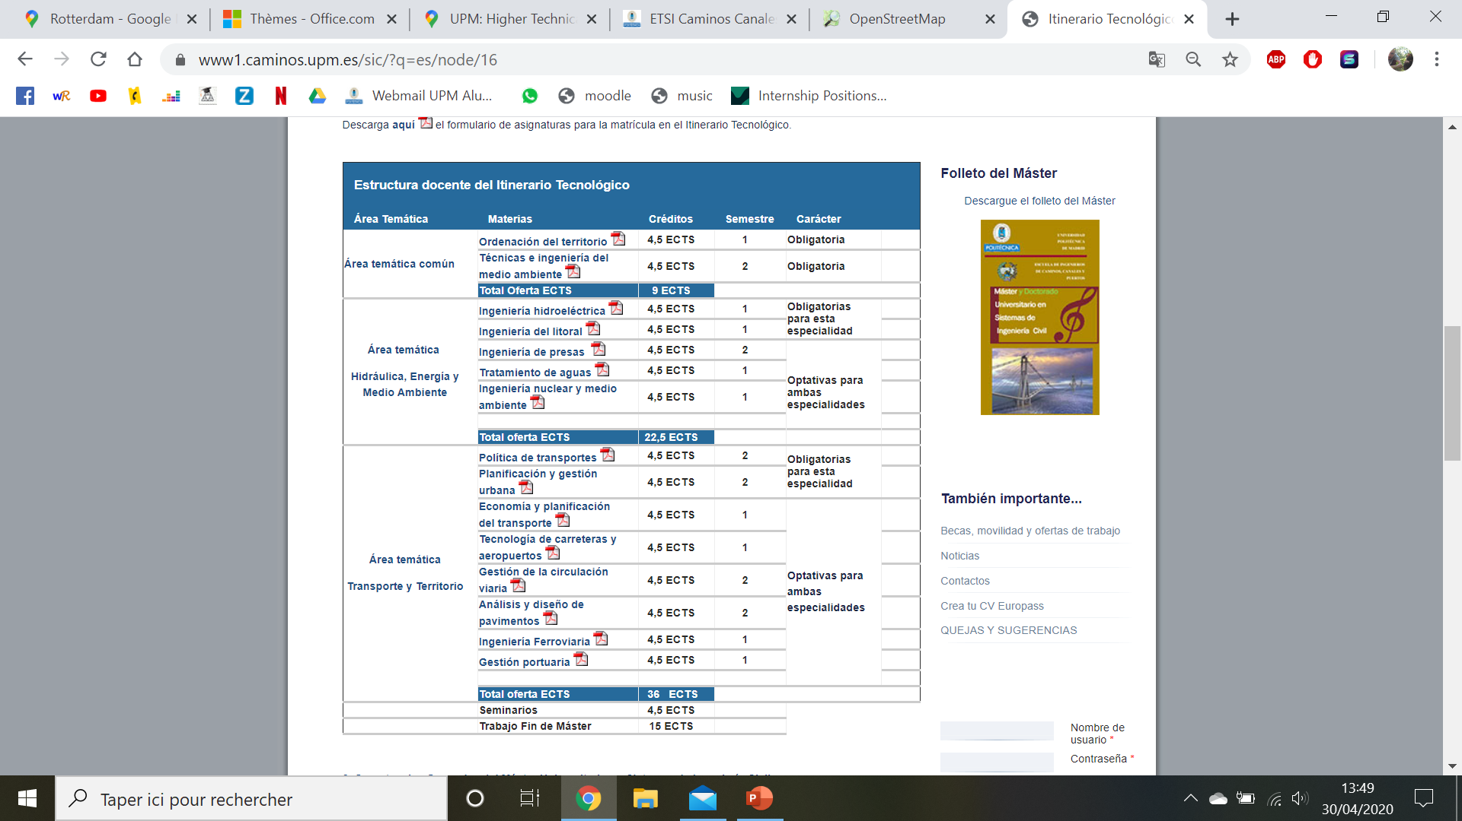
Options académiques
Master Matériaux ou Master Systèmes de Génie Civil (MUSIC)

